Slide 1
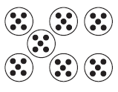

Slide 2
5x5

Slide 3
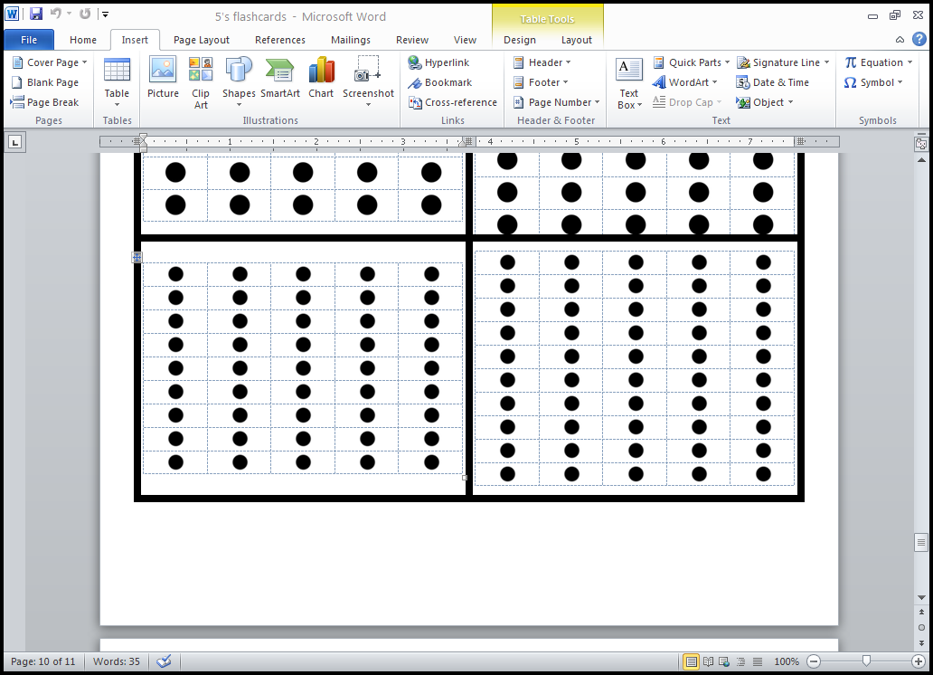

Slide 4
5x8

Slide 5
5+5+5+5+5+5

Slide 7
5x1

Slide 8
5+5+5+5+5+5+5

Slide 9
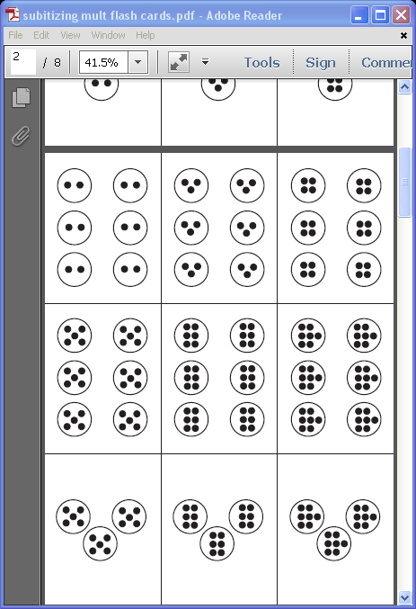

Slide 10
3x5

Slide 12
5+5

Slide 13
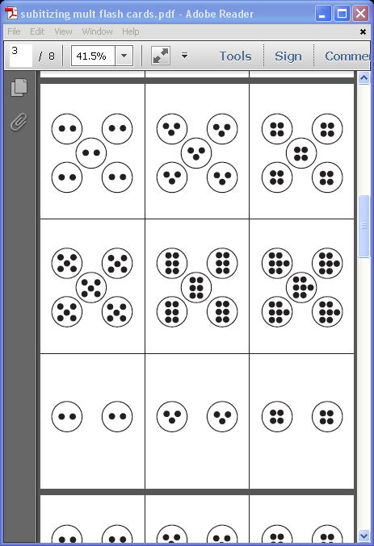

Slide 14
5x6

Slide 16
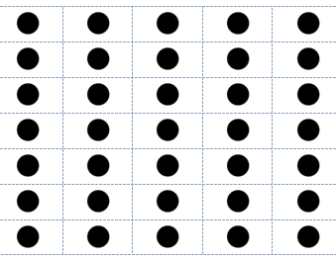

Slide 17
5x9

Slide 19
5+5+5

Slide 21
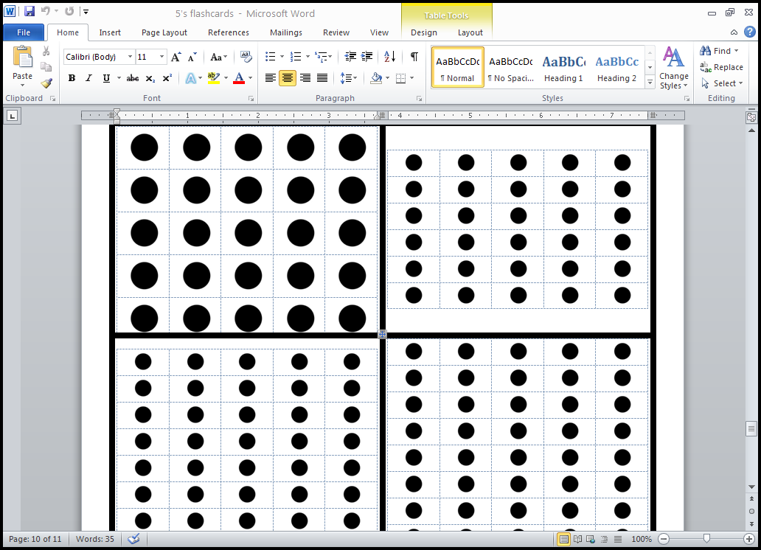

Slide 22
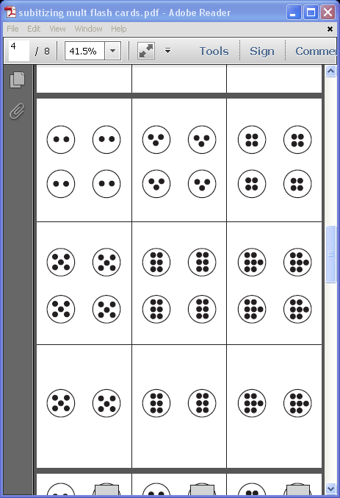

Slide 23
5+5+5+5+5

Slide 24
5x7

Slide 26
5+5+5+5+5+5+5+5+5+5

Slide 27
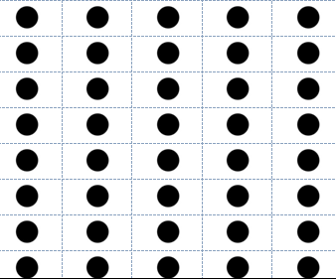

Slide 28
5x2

Slide 29
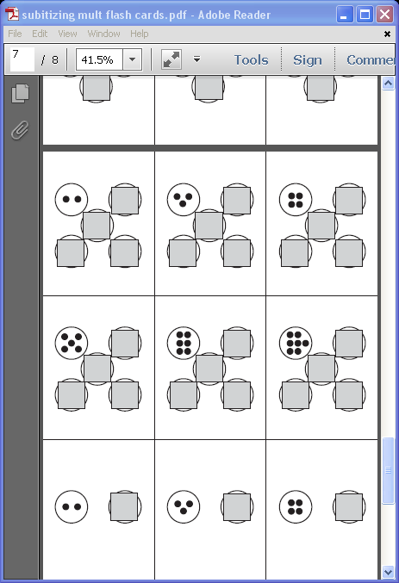

Slide 30
5x10

Slide 31
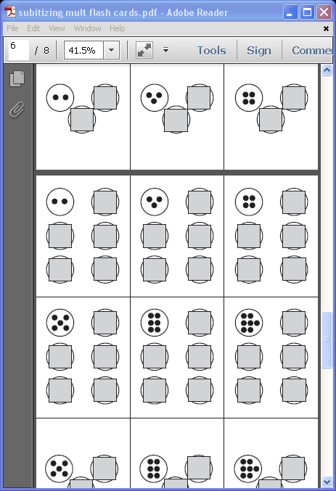

Slide 32
10x5

Slide 34
5x4

Slide 36
5x3

Slide 37
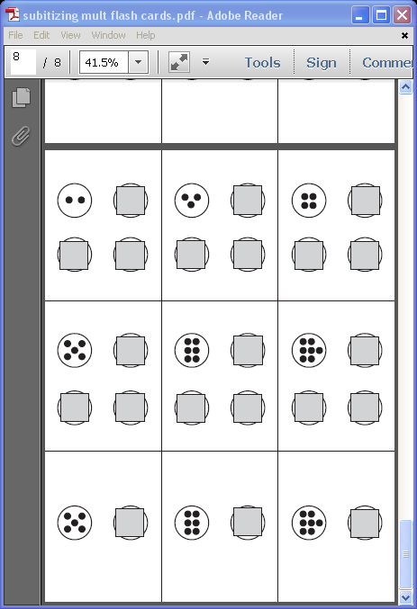

Slide 38
5x5

Slide 39
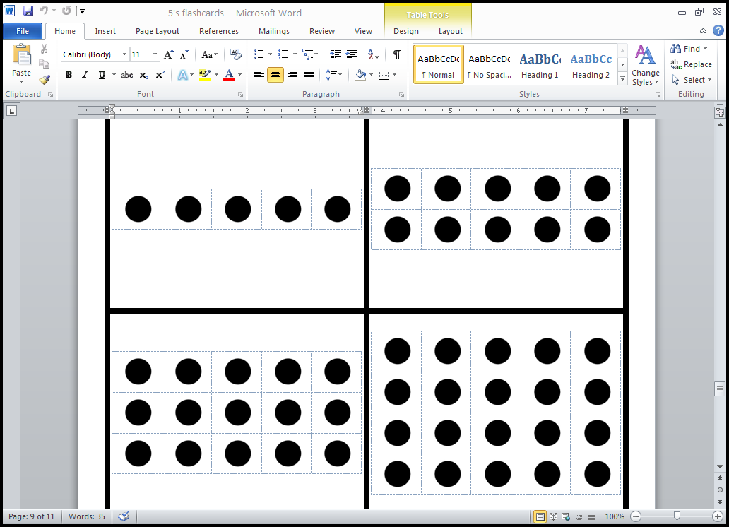

Slide 40
5x0

Slide 42
8x5

Slide 43
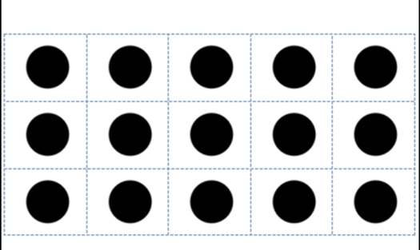

Slide 44
5+5+5+5+5+5+5+5+5

Slide 47
5+5+5+5

Slide 48
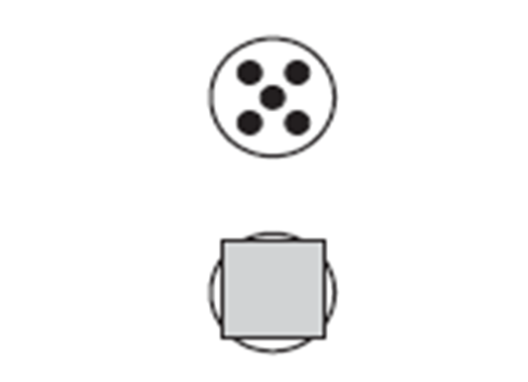

Slide 49
5+5+5+5+5+5+5+5

Slide 50
2x5

Slide 52
1x5

Slide 53
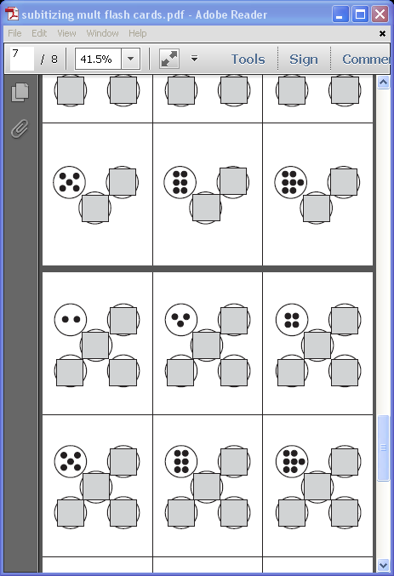

Slide 54
4x5

Slide 56
5x5

Slide 58
5x1

Slide 60
6x5

Slide 62
7x5

Slide 64
9x5

Slide 65
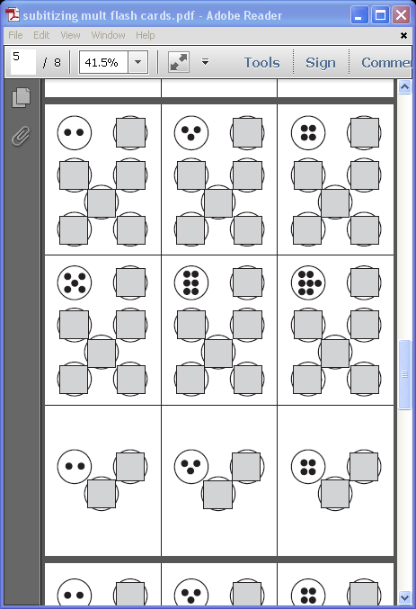

Slide 66
0x5

